Slide 1



NGAMPING
Final Project Pemrograman Mobile
Mohammad Idham Fachrurrozi (17081010044)
Fajar Andhika Putra (17081010054)

Slide 2
Sekilas Tentang Ngamping
Ngamping merupakan sebuah aplikasi yang bertujuan untuk membrikan informasi tentang ground camping.
Informasi yang diberikan berupa lokasi, harga tiket dan deskripsi singkat.
Saat ini aplikasi ini dibagi menjadi beberapa activity yaitu login,home,list content, dan content detail.

Slide 3
ACTIVITY AND INTENT

Slide 4
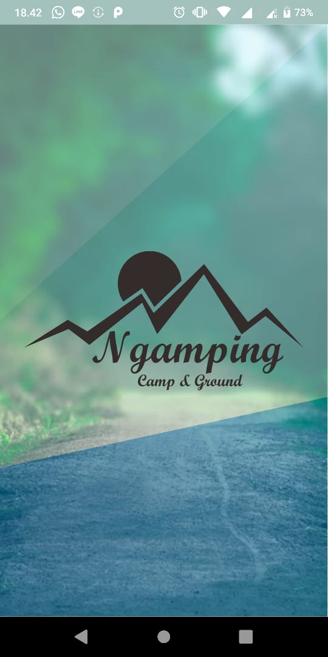
SplahScreen
Berfungsi untuk menampilkan splashscreen yang kemudian berpindah ke Activity lain “MainActivity”.

Slide 5
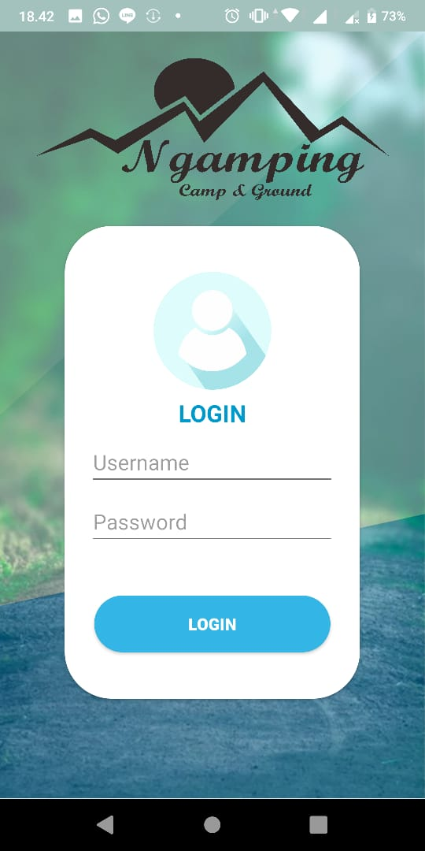
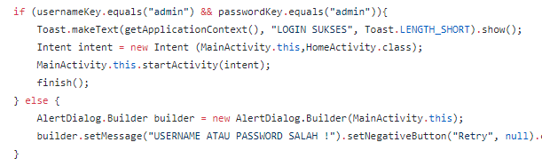
MainActivity
Merupakan login page pada aplikasi.
Jika pasword dan username benar akan diarahkan ke HomeActivity
Jika salah akan ada AlertDialog yang muncul

Slide 6
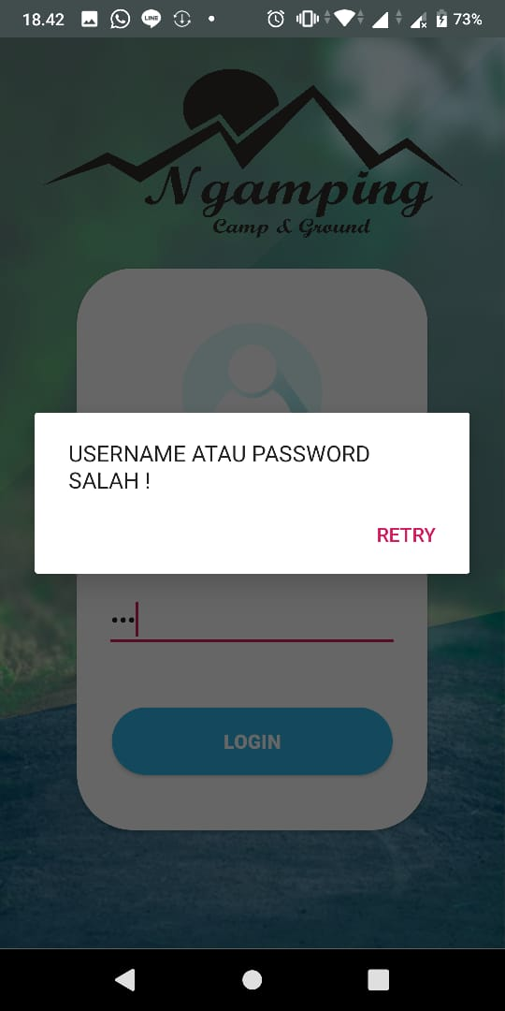

Slide 7
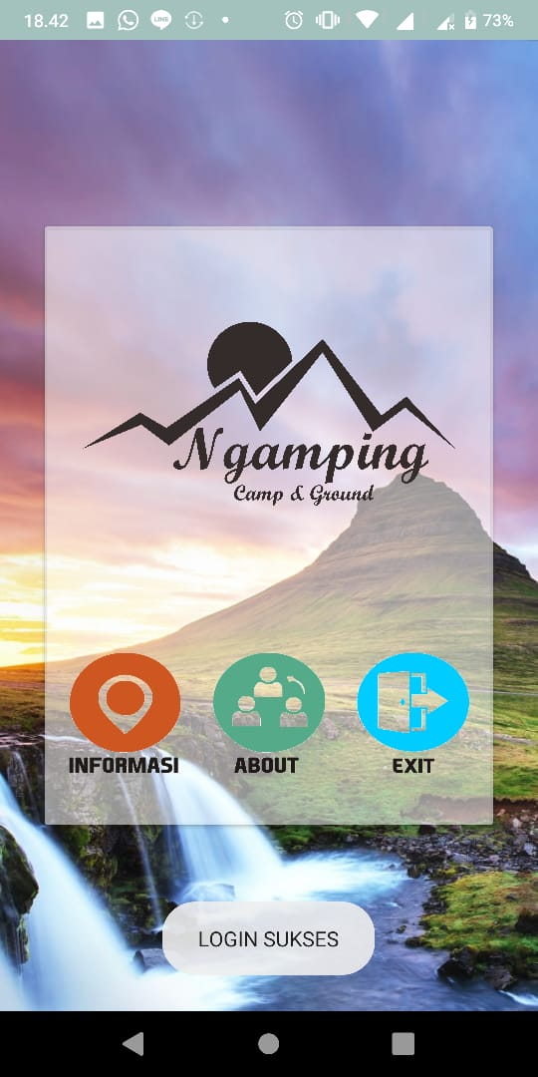
HomeActivity
Merupakan menu utama aplikasi, terdapat 3 tombol yaitu:
Informasi -> membawa user ke ListGroundActivity
About -> membawa user ke about activity
Exit -> Menampilkan AlertDialog untuk mengkonfirmasi apakah user benar banar ingin keluar.

Slide 8
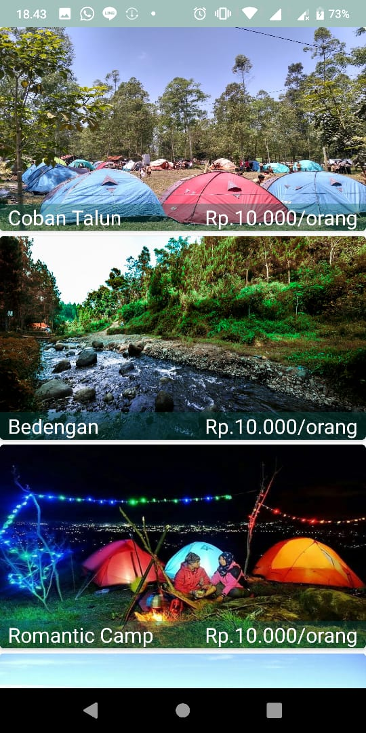
ListGroundActivity
Sebuah Activity yang hanya berisi RecyclerView.
Tampilan serta data yang ada pada activity ini didapat dari Adapter (ListGroundAdapter).
Jika meng-klik salah satu list yang ada maka akan menuju GroundContent activity.

Slide 9
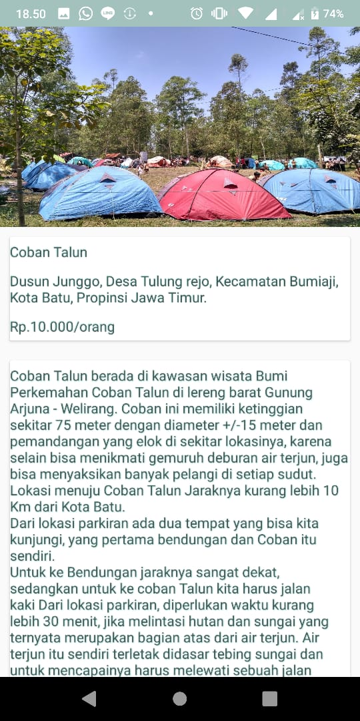
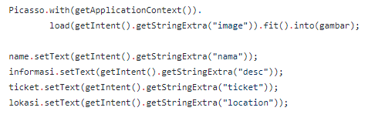
GroundContent
Berfungsi untuk menampilkan data.
Data yang ditampilkan berasal dari file json yang di fetch ke array dan dikirim melalui adapter.

Slide 10
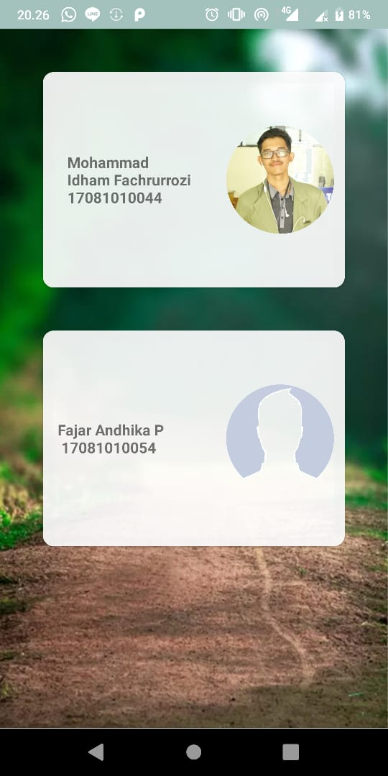
About
Berfungsi untuk menampilkan identitas pembuat aplikasi.

Slide 11
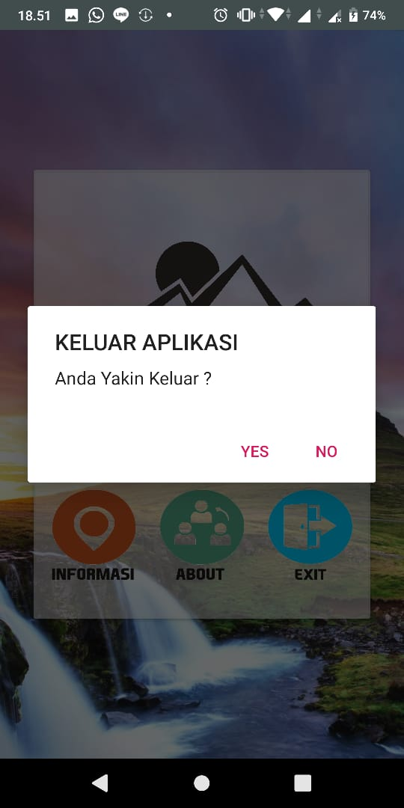
Exit
AlertDialog ketika tombol exit di tekan, digunakan untuk mengkonfirmasi apakah user benar benar ingin keluar.

Slide 12
Layout
Activity_about
Activity_ground_content
Activity_home
Activity_list_ground
Activity_main
Activity_splash_screen
list_camp_adapter

Slide 13
activity_about
ConstrainLayout
CardView
LinearLayout
TextView
ImageView
CardView
LinearLayout
TextView
ImageView

Slide 14
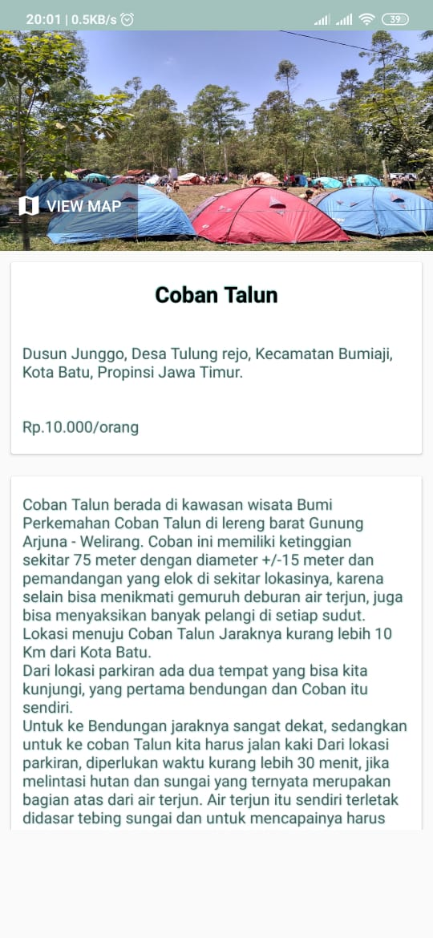
activity_ground_content
ConstrainLayout
ImageView
NestedScrollView
LinearLayout
CardView
LinearLayout
TextView
CardView
TextView
TextView
NestedScrollView
LinearLayout
TextView

Slide 15
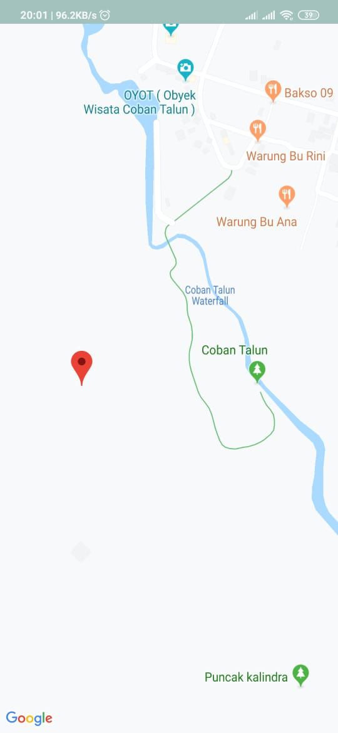
Map Activity
Untuk menampilkan map, harus melakukan request token api terlebih dahulu
public void onMapReady(GoogleMap googleMap) {
mMap = googleMap;
LatLng lokasi = new LatLng(lat,lng);
mMap.addMarker(new MarkerOptions().position(lokasi).title(nama));
mMap.moveCamera(CameraUpdateFactory.newLatLngZoom(lokasi,17));
}
Potongan code diatas digunakan untuk meletakkan marker pada peta yang ditampilkan

Slide 16
activity_home
ConstrainLayout
CardView
ConstrainLayout
ImageButton
ImageButton
ImageButton

Slide 17
activity_list_ground
ConstrainLayout
RecyclerView

Slide 18
activity_main
ConstrainLayout
TextView
CardView
ConstrainLayout
TextView
View
Button
EditText
EditText

Slide 19
activity_splash_screen
ConstrainLayout

Slide 20
list_camp_adapter
CardView
ConstrainLayout
ImageView
TextView
TextView

Slide 21
LINK DOWNLOAD

